Slide 1
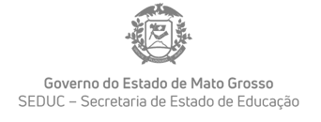

Slide 2
Regime de Colaboração

Slide 3
Uma reforma da etapa já está em tramitação na Câmara dos Deputados, por meio do Projeto de Lei (PL) 6480/2013.
Uma breve análise de alguns pontos que viabilizaram o processo.

Slide 5
PORTARIA 507/2019/GS/SEDUC/MT
Institui Comitê de Acompanhamento da Implementação do Novo Ensino Médio e cria Grupo de Trabalho (GT) para coordenar as ações de implementação do Novo Ensino Médio.

Slide 6
Atribuições do Comitê de Acompanhamento da Implementação do Novo Ensino Médio
São atribuições do Comitê de que tratam os artigos 1º e 2º:
I. Definir as estratégias de comunicação e mobilização junto às unidades escolares e público em geral.
II. Verificar impactos nas políticas educacionais do estado, bem como de infraestrutura e recursos humanos da rede.
III. Realizar levantamento demográfico dos jovens por estado, região e município.
IV. Realizar levantamento das normativas estaduais e sinalizar a necessidade de (re)elaboração de documentos normativos para a concretização da (re)elaboração curricular.
V. Definir, juntamente com o GT e equipe do ProBNCC, a organização do Ensino Médio, as possibilidades de modelos de eletividade e os dispositivos de escolha.

Slide 7
Atribuições do Comitê de Acompanhamento da Implementação do Novo Ensino Médio
VI. Elencar pontos de atenção referentes à implementação do Novo Ensino Médio.
VII. Articular possíveis parcerias para a oferta de itinerários relacionados ao eixo profissional e técnico.
VIII. Apoiar a execução do processo de revisão ou construção de proposta curricular à luz da BNCC, incluindo consulta pública às versões preliminares dos documentos curriculares, mobilizando os conselhos de educação, os conselhos escolares e a
comunidade escolar.
IX. Colaborar com o monitoramento e a avaliação periódica das ações de implementação.
X. Fomentar a participação dos envolvidos nos processos de discussão e nas atividades de gestão, elaboração e formação do(s) currículo(s).

Slide 8
O Novo Ensino Médio considera três grandes frentes: 1º desenvolvimento do protagonismo dos estudantes e de seu projeto de vida, por meio da escolha orientada; 2º a valorização da aprendizagem, com a ampliação da carga horária de estudos; e 3º a garantia de direitos de aprendizagem comuns a todos os jovens, com a definição do que é essencial nos currículos a partir da BNCC.

Slide 9
V. Definir, juntamente com o GT e equipe do ProBNCC, a organização do Ensino Médio, as possibilidades de modelos de eletividade e os dispositivos de escolha.

Slide 10
Disciplinas eletivas;
Projeto de Vida;
Trilhas de aprendizagens
Mundo do Trabalho
5 –Itinerário
Formação técnica profissional

Slide 11
O processo de (re)elaboração do currículo passa por conhecer a BNCC em seus diferentes aspectos, bem como as diversas possibilidades de construção dos itinerários formativos e de organização de sua oferta nas escolas, considerando as particularidades e os arranjos produtivos de cada unidade federativa.
A BNCC NOS CURRÍCULOS

Slide 12
Formação de Grupos de Trabalho e estudo por área: 1- Documentos que orientam o currículo do Ensino Médio no Estado; 2- Base Nacional Comum Curricular; 3 - Itinerários Formativos; 4 - Projeto de Vida, Protagonismo Juvenil, Desenvolvimento Integral
Trabalho colaborativo e cooperativo

Slide 13
Organização
DOCUMENTO DE REFERÊNCIA CURRICULAR – ETAPA ENSINO MÉDIO

Slide 14
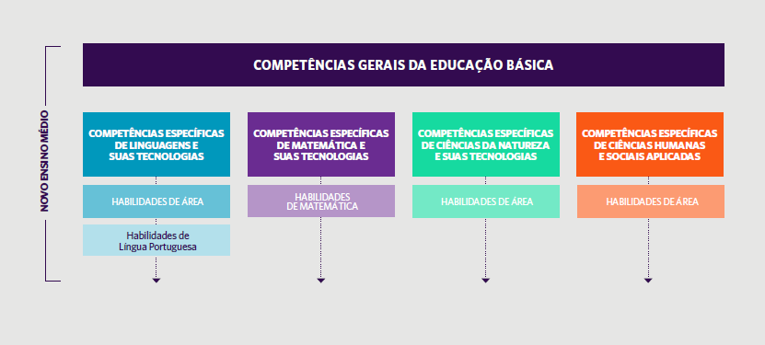
Como está organizada a etapa do EM?

Slide 15
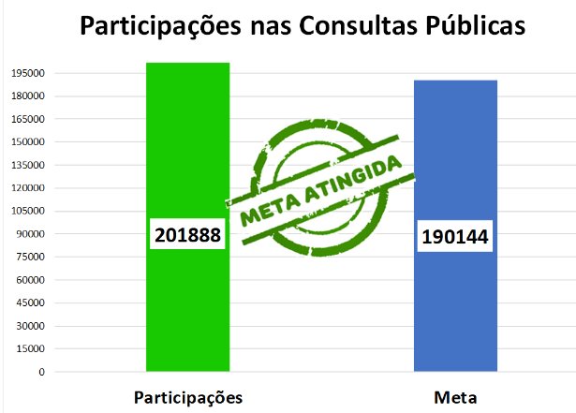
Contextualizando com a consulta do DRC – etapa Ensino Fundamental.
24.586 contribuições e 11.350 participantes

Slide 16
METAS PARA CONSULTA PÚBLICA DRC – ME – ENSINO MÉDIO
Censo Escolar 2018
Total de professores – EM - 11. 884
Na área urbana, esperamos participação de 50% de professores da rede;
Na área rural, esperamos participação de 40% dos professores da rede pública e 30% da rede privada;
Consideramos que cada professor responderá 50% dos campos de 01 consulta pública
Consideramos que, condicional na participação na consulta pública (meta de participações), cada professor fará um comentário 20% das vezes possíveis.

Slide 17
METAS PARA CONSULTA PÚBLICA DRC – ME – ENSINO MÉDIO
Metas:
Participantes: 5.609
Participações: 97.896
Contribuições: 19.579
Definição de cada indicador:
Participação | cada resposta às duas perguntas "Está claro?" e "É pertinente" conta como 01 participação.
Contribuição | cada comentário e/ou sugestão deixada por uma participação conta como 01 contribuição
Participante | cada pessoas que fez ao menos 01 participação em ao menos 01 link da consulta pública. Os casos de pessoas que participaram

Slide 18
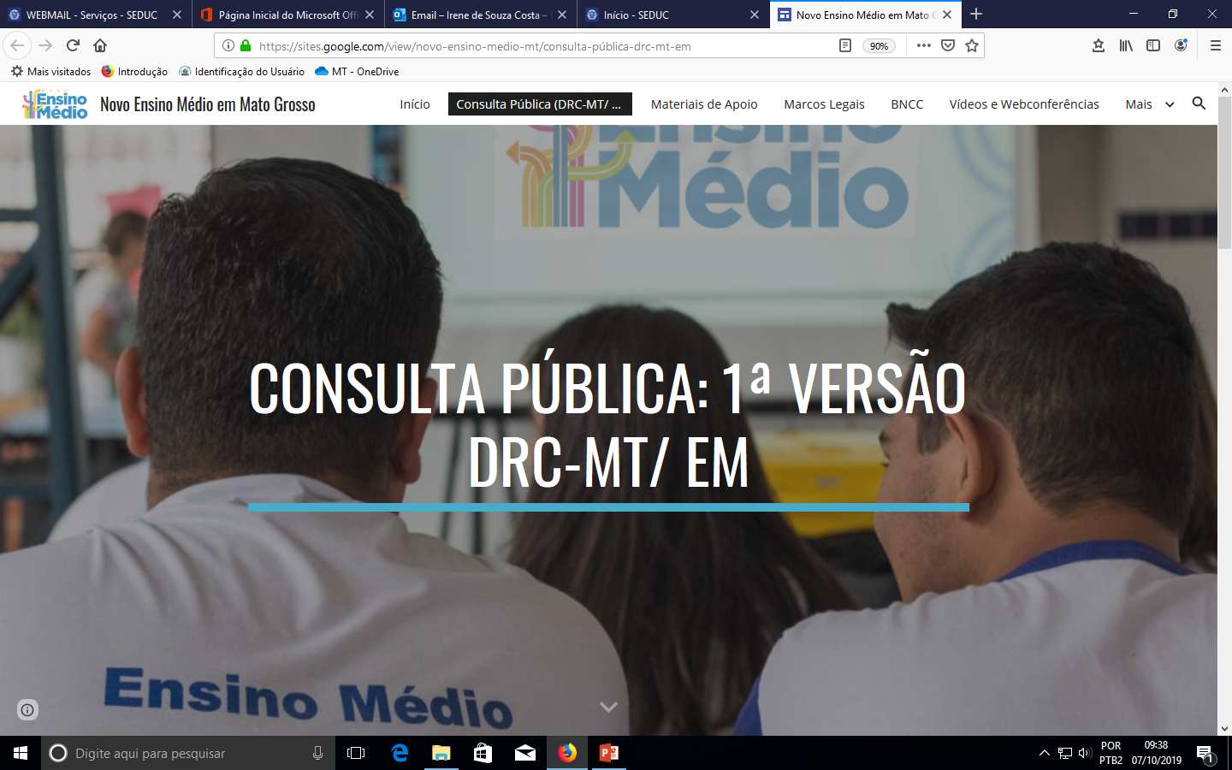

Slide 19
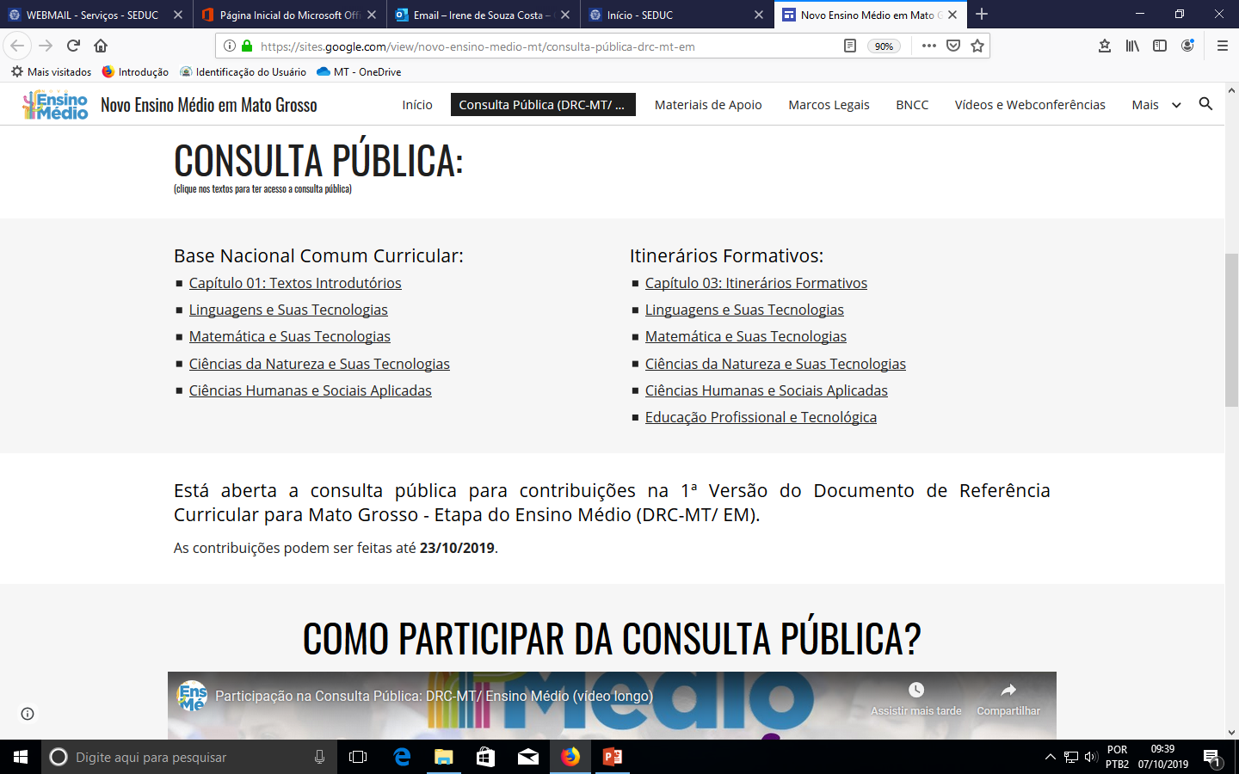

Slide 20
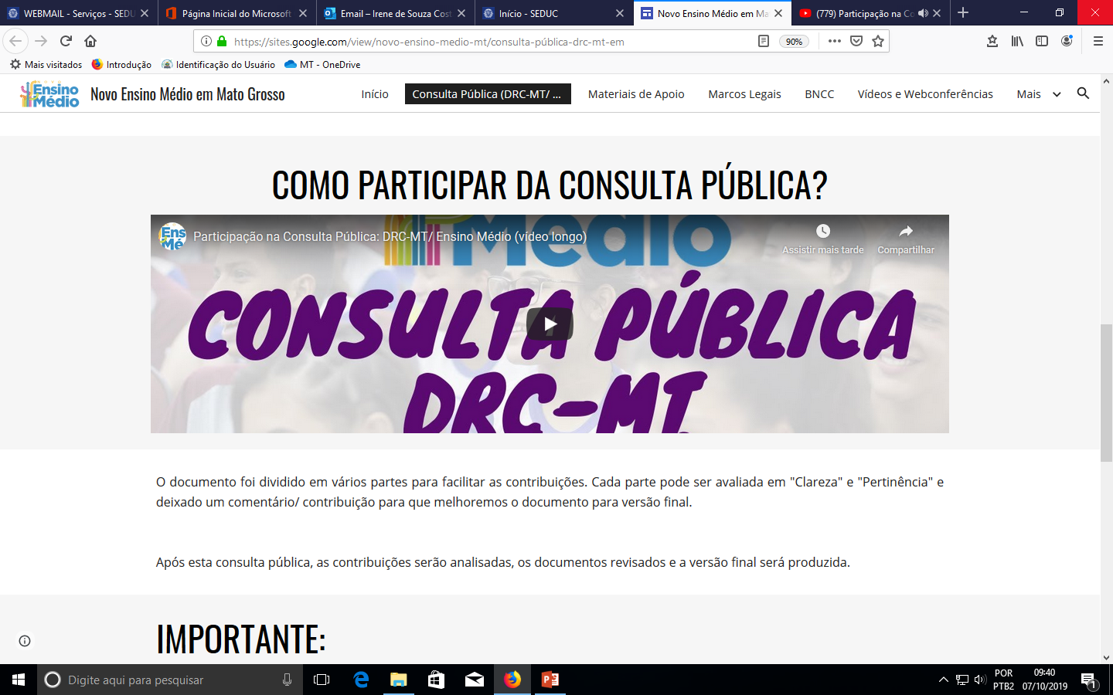
https://youtu.be/pUsbs0_9OXw

Slide 21
Meta: Entrega para CEE/DEZ-2019

Slide 22
Audiências públicas
21 a 24/10/2019
Cuiabá e Várzea Grande
Parte Geral e área de conhecimento
Matutino/Vespertino

Slide 23
Definição da arquitetura
????
Validação do Comitê, pós trabalho com as Escolas Piloto e GT Novo Ensino Médio
Audiência Pública???
Quanto tempo?

Slide 24
Pontos de atenção!
Confirmar as Metas para Consulta Pública
Transição do EF para o EM
Definir com o CEE prazo para devolutiva do DRC-EM
Oferta do 5º Itinerário

Slide 25
Pontos de atenção!
O Estado de Mato Grosso vai ofertar o 5ª Itinerário?
Como se dará a oferta? Concomitante? Integrado?
A SEDUC vai fazer parceria com as instituições? Quais?
Vai ter certificação? Como se dará? Intermediária? Ou como no EMIEPI, na conclusão do EM?
Como será a avaliação no 5º Itinerário?
Elaboração das competências e habilidades entre SEDUC, os professores da base Técnica e parceiros.

Slide 27
Plano de Implementação do Novo Ensino Médio
Comitê irá auxiliar o Estado na organização do Plano de implementação!
Suporte para elaboração e execução do Plano de Implementação do Novo Ensino Médio – PLI, considerando:
BNCC
Diferentes itinerários formativos
Ampliação da carga horária ( ATÉ 2022).

Slide 28
Macroações/Projetos
Comunicação e mobilização
Escutas e diagnóstico
Arquitetura Curricular
(Re)elaboração curricular- ênfase parte comum
(Re)elaboração curricular- ênfase itinerários áreas do conhecimento
(Re)elaboração curricular- ênfase itinerários formação profissional e técnica

Slide 29
Escutas e Diagnóstico
Diagnóstico de Infraestrutura (Verificar capacidade e condições de infraestrutura da rede.)
Recursos Humanos (Verificar a capacidade e condições de disponibilidade de recursos humanos da rede.)
Escuta dos estudantes (Definir instrumentos ou diretrizes de mapeamento do interesse dos estudantes)
Escuta de professores e demais profissionais da educação (Definir instrumentos ou diretrizes de mapeamento do interesse do corpo docente)
Escuta da comunidade escolar (Definir instrumentos ou diretrizes de mapeamento do interesse dos estudantes)
Vocações da realidade local (Identificar as perspectivas do mundo do trabalho e arranjos produtivos locais e a relevância para o contexto local e as possibilidades dos sistemas de ensino, sendo possível, ainda, a composição de itinerário integrado.)
Análise demográfica por regional e município (Elaborar levantamento demográfico por Estado, região e município dos jovens.)
Levantamento das normativas estaduais (Fazer levantamento das normativas estaduais e sinalizar a necessidade de elaboração de documentos estaduais para a concretização da (re)elaboração curricular.)

Slide 30
Questionário de Escuta: Nossa Escola em (Re)Construção
2.219
Redes Municipais
20.958 Participações
18.739
Rede Estadual

Slide 31
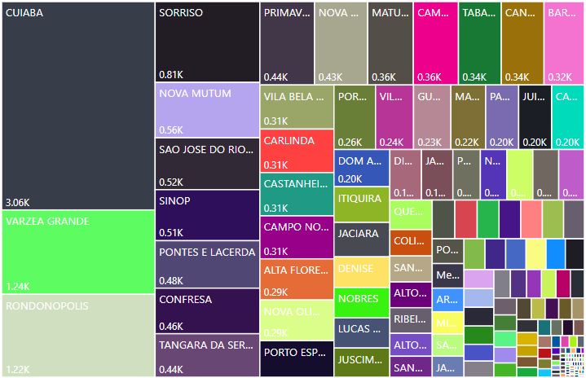
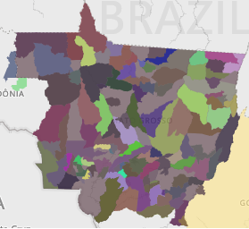
Questionário de Escuta: Nossa Escola em (Re)Construção
Participações de 127 municípios
14 municípios sem participação:
Em media, 7095 hab/ município

Slide 32
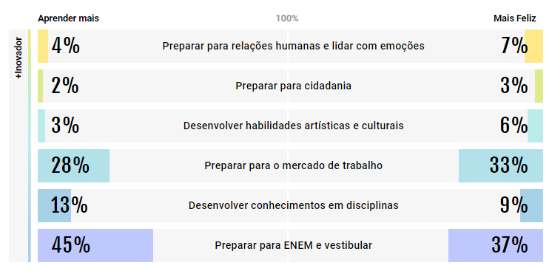
Questionário de Escuta: Nossa Escola em (Re)Construção
A Escola que os Jovens Querem:
Preocupações voltadas mais para conteúdos e habilidades do que para relações sociais.

Slide 33
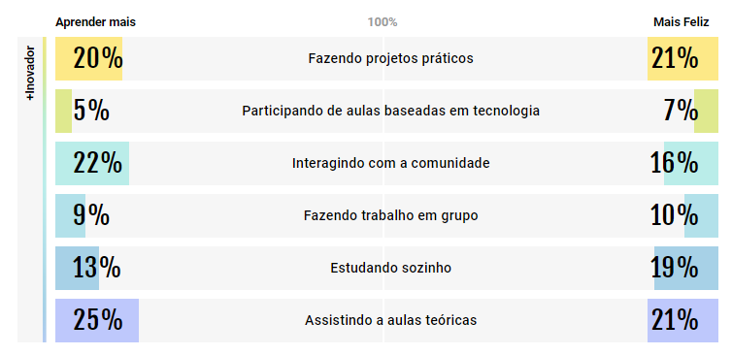
Questionário de Escuta: Nossa Escola em (Re)Construção
Jeito preferido de aprender:
03 diferentes tendências de abordagem:
Interações e atividades mão na massa.
Centradas em Relações.
Focadas no Conteúdo.

Slide 34
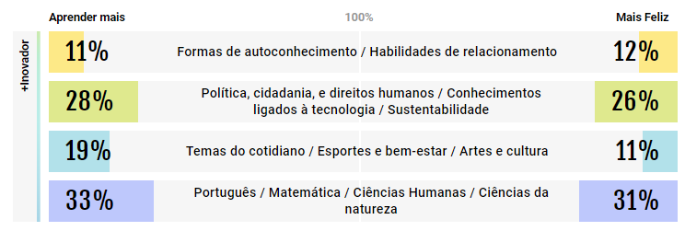
Questionário de Escuta: Nossa Escola em (Re)Construção
Quais conteúdos o fariam aprender mais:

Slide 35
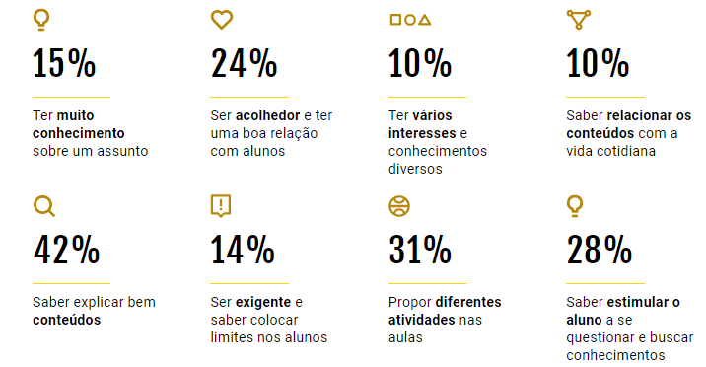
Questionário de Escuta: Nossa Escola em (Re)Construção
Características Valorizadas nos Professores:

Slide 36
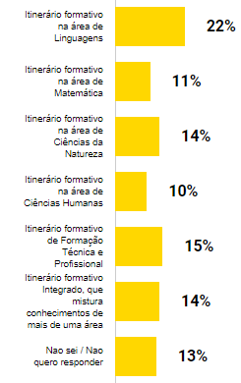
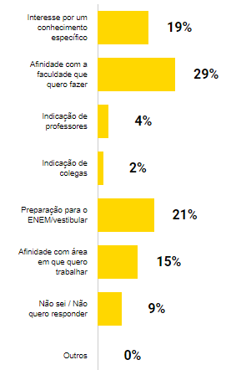
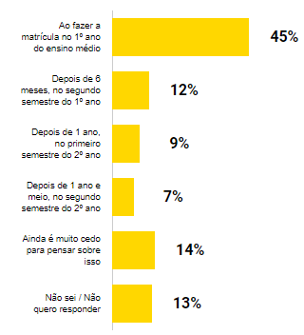
Novo Ensino Médio:
Escolha de Itinerário Formativo:

Slide 37
Arquitetura Curricular – Alinhado com ProBNCC
Estudos
Mapeamentos
Arquitetura do Novo EM
Escolha do(s) modelo(s) de eletividade/flexibilzação curricular
Regulamentação dos dispositivos de escolhas
Normatização para promoção, certificação e avaliação
Gestão Regional da eletividade
Revisão das Diretrizes curriculares
Definição de Plano de trabalho colaborativo para a reelaboração curricular
Consultas públicas
Aprovação no Conselho
Divulgação final
Revisão de Marcos Legais Estaduais
Criação de políticas complementares

Slide 38
Contextualizando as ações articuladas com as unidades escolares da rede estadual.
Novo Ensino Médio
Adesão ao Programa 2018
DRC- 2019
Constituição da equipe de redatores, articuladores, coordenadores
Implantação de 12 escolas-piloto
5 - Regulares
0
Valor fixo: R$ 20.000,00
Per capita R$ 170,00
1ª Parcela 20%
2ª Parcela – 40% PFC (Entregar em agosto)
3ª Parcela – Aprovação da Matriz (CEE -MT)
7 – EMTI (SEM FOMENTO)
Elaboração do Plano de Acompanhamento da Proposta de Flexibilização Curricular (PAPFC)
(PDDE)

Slide 39
Cuiabá
EE André Avelino
EE Dione Augusta Silva Souza
Várzea Grande:
EE Irene Gomes de Campos
Nobres:
EE Nilo Póvoas
Acorizal:
EE Pio Machado
EMTI:
EE Clenia Rosalina Souza
EE João Panarotto
EE Nilo Povoas
EE Honório Rodrigues Amorim
EE Profº Rafael Rueda
EE Antônio Epaminondas
EE José de Mesquita
Escolas Piloto

Slide 40
Escolas | Valor da Primeira Parcela de Fomento (R$)
E.E. André Avelino | 61.633,40
E.E. Dione Augusta | 65.448,20
E.E. Irene Gomes | 16.229,80
E.E. Pio Machado | 10.432,80
E.E. Nilo Póvoas | 26.066,00

Slide 41
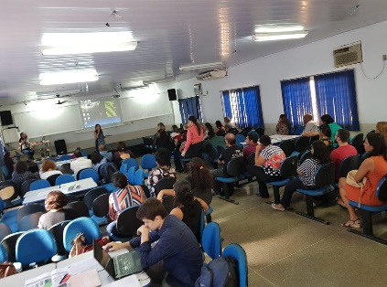
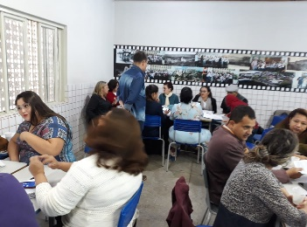
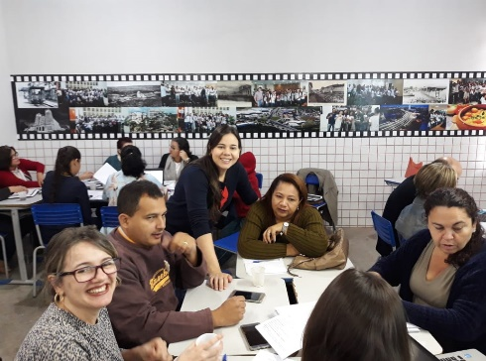
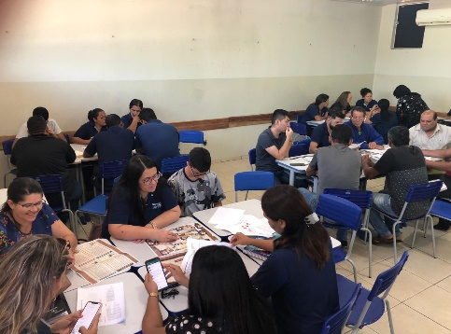
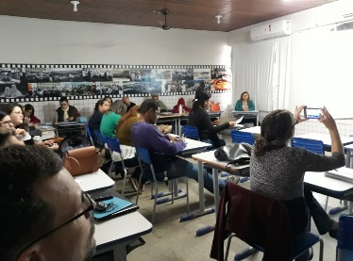
Ações desenvolvidas

Slide 42
RESULTADOS ESPERADOS
Escolas-piloto implantadas e com suas Propostas de Flexibilização Curricular – PFC, elaboradas pelas UEx, aprovada pela SEDUC e em execução;
Plano de Acompanhamento das Propostas de Flexibilização Curricular – PAPFC, elaborada pela SEDUC e aprovada pelo MEC;
Plano de Implementação do Novo Ensino Médio – PLI, elaborado pela SEDUC, aprovado pelo MEC e em execução;
BNCC (re)elaborada e aprovada pelo CEE;
Novas Matrizes Curriculares (re)elaboradas, aprovadas e implantadas;
Carga horária ampliada;

Slide 43
COMO ESTAMOS?
PROPOSTA DE FLEXIBILIZAÇÃO ESCOLAR - PFC
SEE deve encaminhar as PFC (analisadas, validadas e aprovadas) -Agosto;
FORMAÇÃO CONTINUADA
Orientação pedagógica para trabalho com Projeto de Vida enquanto componente Curricular;
Orientação pedagógica para trabalho com Protagonismo Juvenil;
Elaboração da matriz de formação com a SPDP
Elaboração – Agosto
Questionário de escuta dos alunos;
PLANO DE ACOMPANHAMENTO DAS PFC - PAPFC
SEE elaborou e inseriu em aba específica do PDDE ;

Slide 44
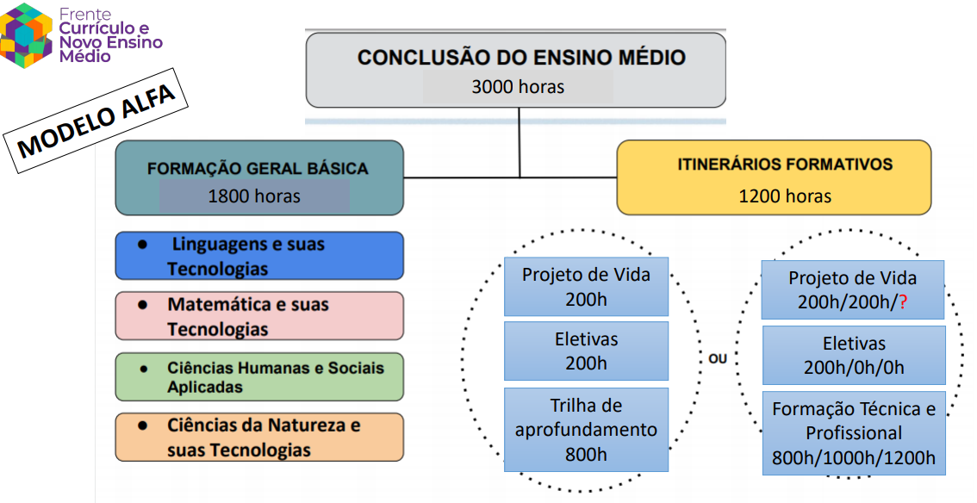
AÇÕES DA PRÓXIMA REUNIÃO DO COMITÊ
Discussão do Resultado da Escuta dos estudantes ( Importante para o PLI);
Apresentação dos pontos de atenção das PFCs das escolas Pilotos;
Oficina para Reflexão da organização da arquitetura do Ensino Médio.
Apresentação de uma proposta inicial de arquitetura;

Slide 47
Para Inspirar....

Slide 48
www.novoensinomedio.mec.gov.br
A sua participação é o que temos de mais importante neste processo!
Venha conosco escrever uma nova história para o Ensino Médio de Mato Grosso!!!

